Slide 1
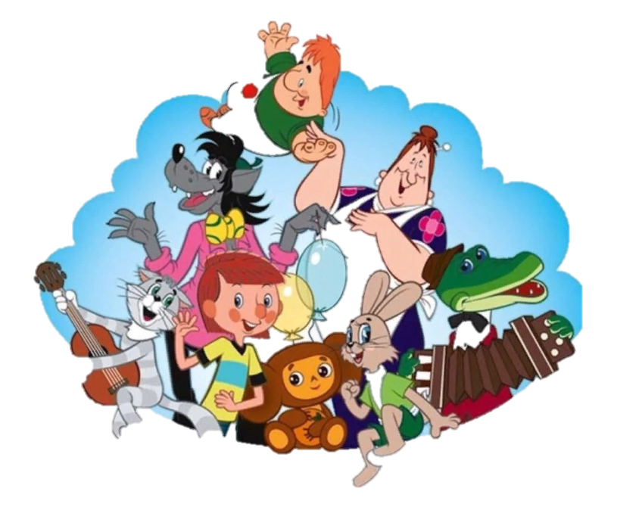
Муниципальное бюджетное учреждение
дополнительного образования
Центр дополнительного образования
Усть-Кутского муниципального образования
Мастер-класс для педагогов
Тема: «Техника создания stop-motion анимации
и её монтажа
в программе видеоредактора Movavi Video Suite»
Ермакпаева Татьяна Владимировна
педагог дополнительного образования
высшей квалификационной категории
Усть-Кут, 2021

Slide 2
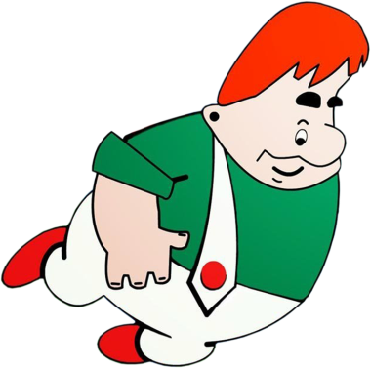
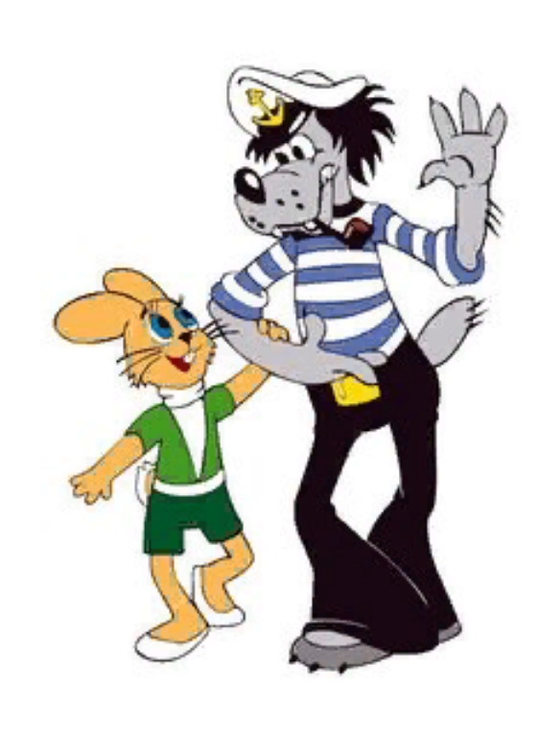
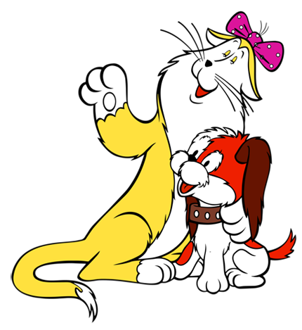
Я не знаю, кто и как
Изобрел мультфильмы,
ННно без них сейчас никак
Жить бы не смогли мы…
Если б кто-то мультики
Нне придумал первым,
Мне б их выдумать пришлось
Самому, наверно!
Налбалдян Милена

Slide 3
Цель: мотивация педагогов на повышение профессиональной компетенции и последующее активное применение технологии создания мультфильма в их практической деятельности.
Задачи мастер-класса:
внедрение техники создания stop-motion анимации и её монтажа в программе видеоредактора Movavi Video Suite»;
развитие творческой активности педагогов, через создание медиопродукта – анимационного фильма;
распространение педагогического опыта, создание условий для профессионального общения, самореализации и стимулирования роста творческого потенциала педагогов.

Slide 4
Материалы для работы:
альбомные листы с готовыми чёрно-белыми рисунками;
рисунок трактора;
цветные карандаши или восковые мелки или фломастеры;
цветной картон или бумага;
ножницы;
клей карандаш;
ёмкость для обрезков;
двухсторонний скотч.
Техническое оснащение мастер-класса:
Аудиоколонки;
вебкамера;
мультимедиа;
компьютер;
мультстудия СПАФ – 32М для перекладной анимации.
Дидактический материал:
презентация мастер-класса по теме: «Техника создания stop-motion анимации и её монтажа в программе видеоредактора Movavi Video Suite»;
аудио записи «Классическая музыка» https://rus.megapesni.com/classic_hits.html;
буклет «Алгоритм создания анимационных фильмов».

Slide 5
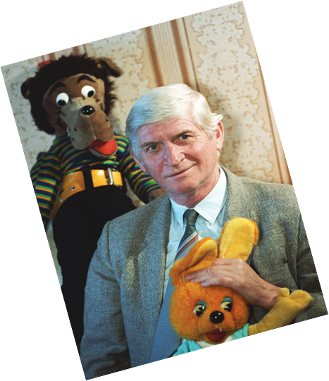
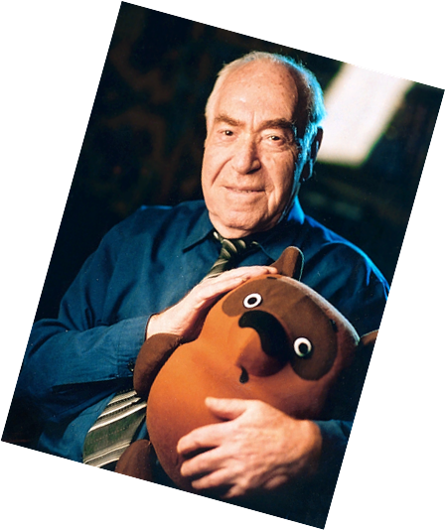
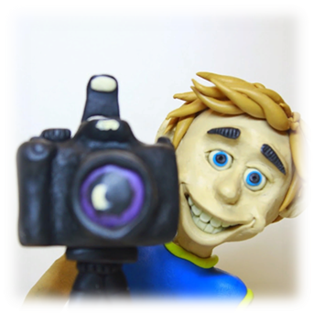
Волшебники мультипликации
(профессии людей, участвующих в создании мультфильмов)

Slide 6
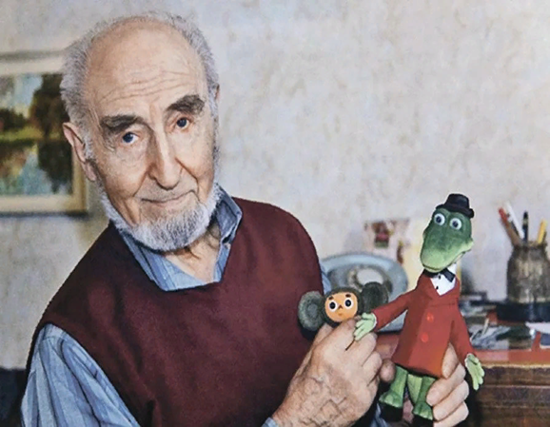
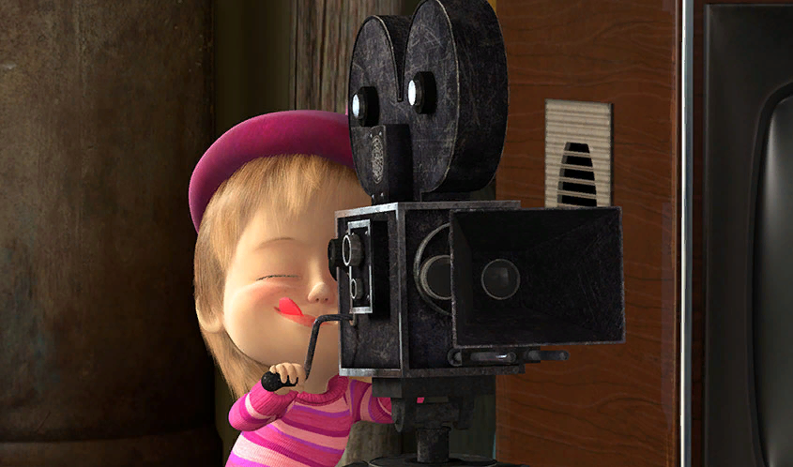
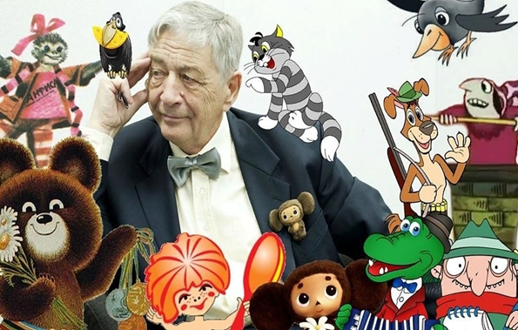
Сценарист — создает персонажей и придумывает приключения для них – это называется сюжетом мультфильма или сценарий. Чем интересней написан сценарий тем интересней будет мультфильм.
Режиссер-мультипликатор.
Режиссер подбирает команду, которая будет работать над мультфильмом. Режиссер-аниматор дарит сказку своим зрителям. Творчество и самые невероятные придумки – это его стихия. Он, вкладывает душу в каждого созданного персонажа и дарит ему жизнь в своем фильме.

Slide 7
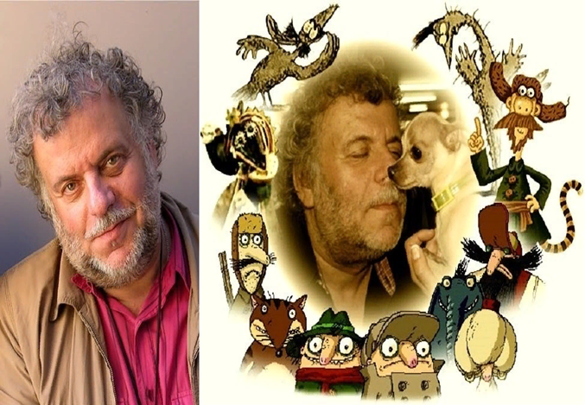
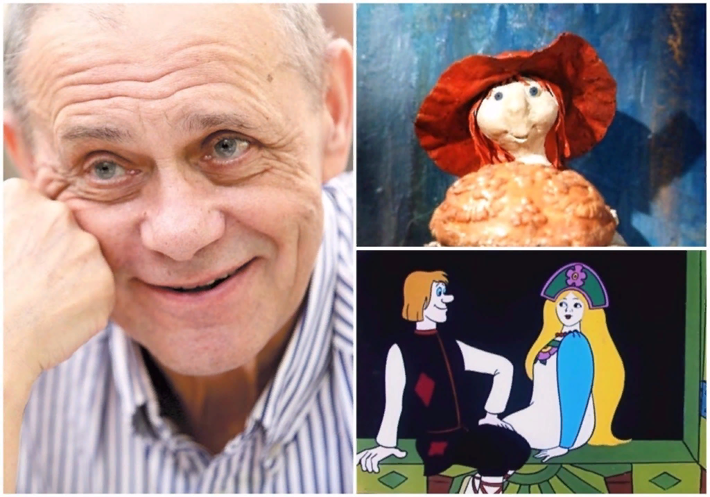
Художник-мультипликатор. Свои идеи режиссер рассказывает художникам. Художник по персонажам внимательно слушает и представляет будущего героя мультфильма. Он создает героев с помощью красок, ткани или пластилина. Художник-мультипликатор заставляет рисунки петь, говорить, смеяться, проливать слезы. Он подчиняет рисунок своей воле, и нарисованный актер выполняет роль, данную ему по сценарию.
Также следует учесть‚ что производство мультфильма сопряжено с изготовлением множества рисунков. Так‚ для десятиминутного фильма требуется около 15 тыс. рисунков‚ не говоря уже о черновиках и эскизах.

Slide 8
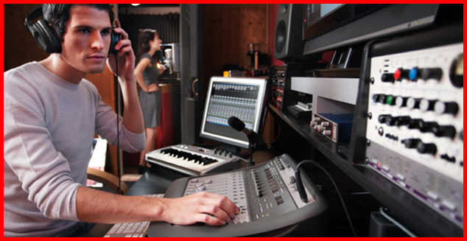
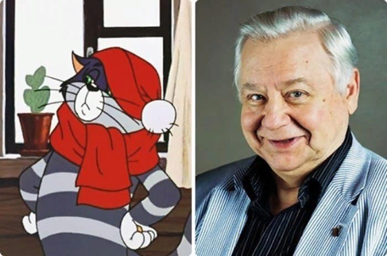
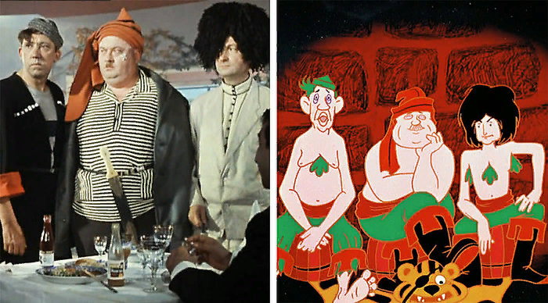
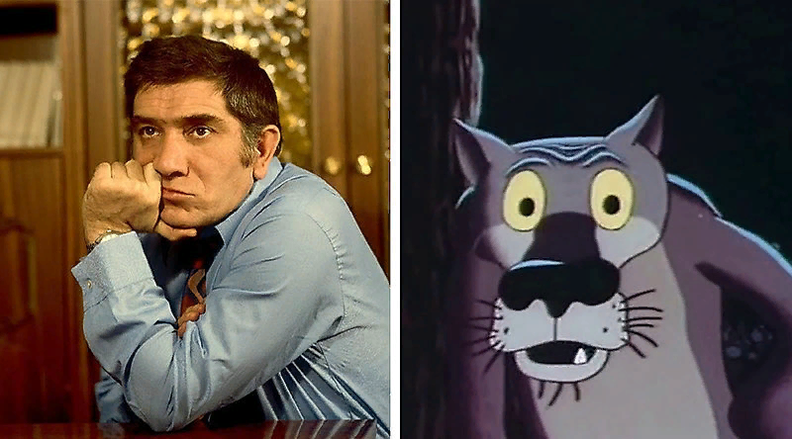
Звукорежиссер — это специалист, отвечающий за звуковое оформление фильма, управляет звуком в студиях записи, на радио, телевидении, концертах.
Композиторы пишут музыку к мультфильмам.
Озвучивают героев мультфильма настоящие актеры. Голос для своего героя режиссер выбирает сам. Персонажи разговаривают, смеются голосами актеров.

Slide 9
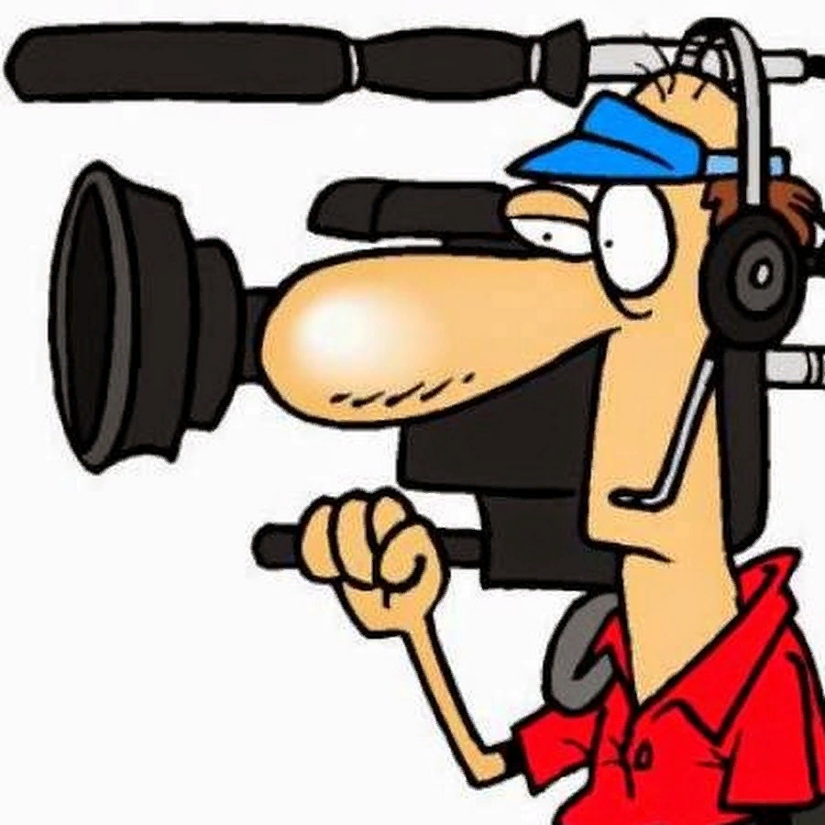
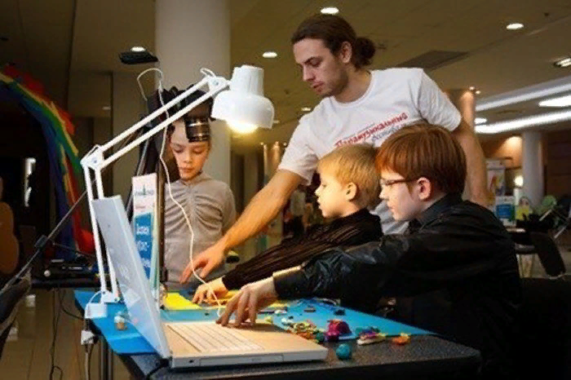
Аниматор и оператор работают вместе. Аниматор передвигает фигурки героев, а оператор кадр за кадром снимает – фотографирует каждое передвижение. Так получается очень много фотографий, целая лента. Каждый чуть, чуть отличается от другого, того, который рядом.
Декоратор - художник по декорациям(окружающей обстановки). Он создает план для мультфильма. План – это фон (небо, земля ) и декорации (дома, машины, деревья). Монтажёр – собирает весь мультфильм на компьютере. Все фотографии на экране пролистываются очень быстро. Герои начинают оживать: улыбаться, моргать, ходить.

Slide 10


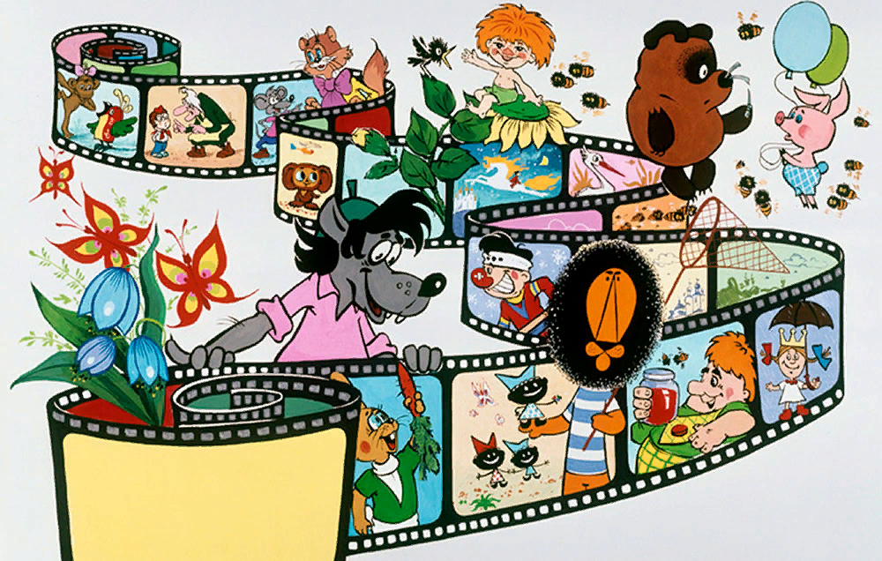
Классификация мультфильмов
1. По технологическому процессу
3. По продолжительности
2. По возрастным
интересам
4. По странам производителям

Slide 11
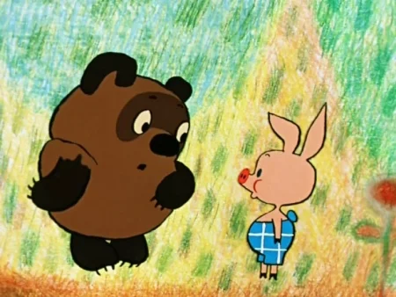
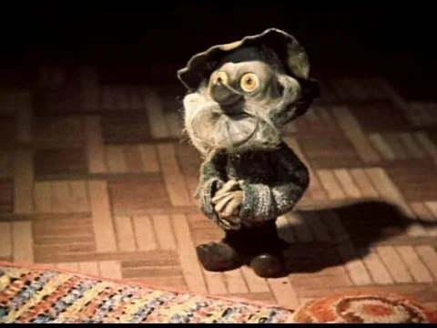
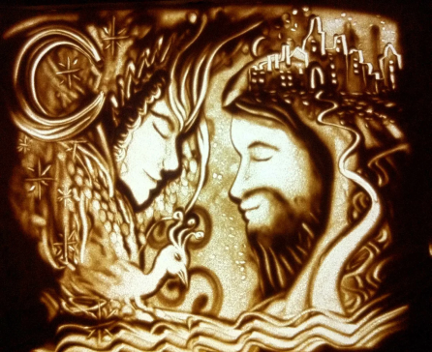
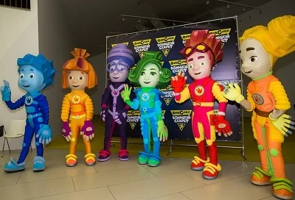
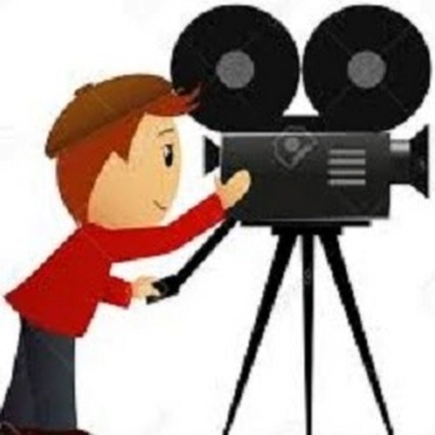
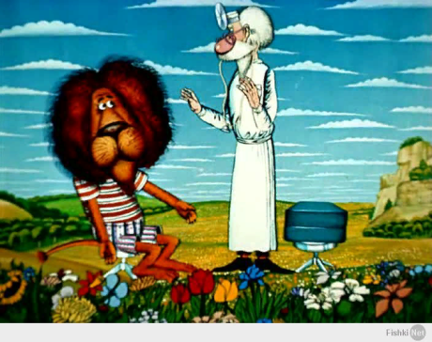
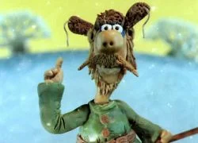
Классификация мультфильмов по технологическому процессу
Рисованные
Кукольные
Песочные
Компьютерный Компьютерные
Перекладочные
Пластилиновые

Slide 12
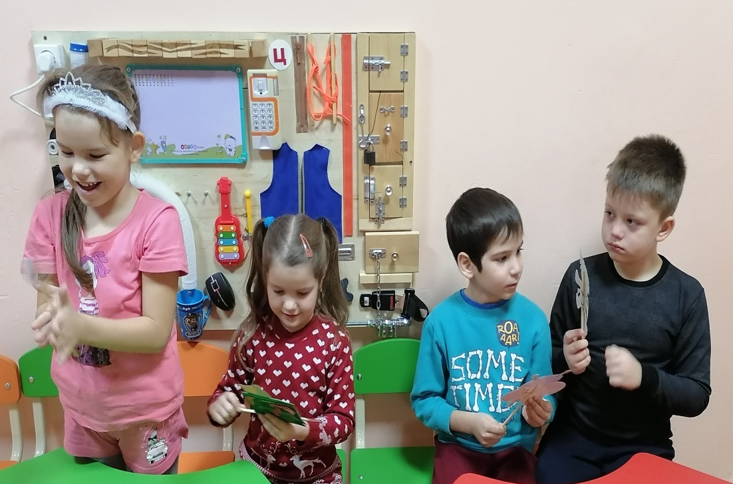
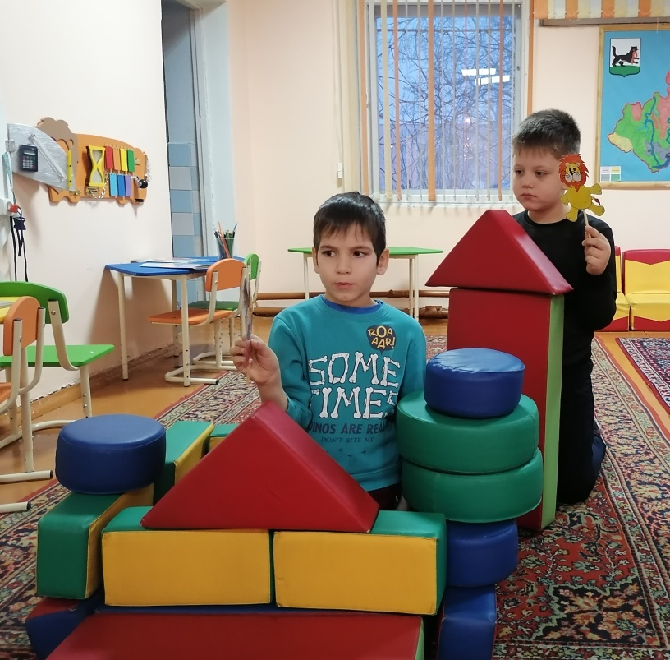
Игрушки –дергунчики, тауматропы.
Волшебная игра-иллюзия
(механизмы анимирования объектов, игрушки своими руками)

Slide 13
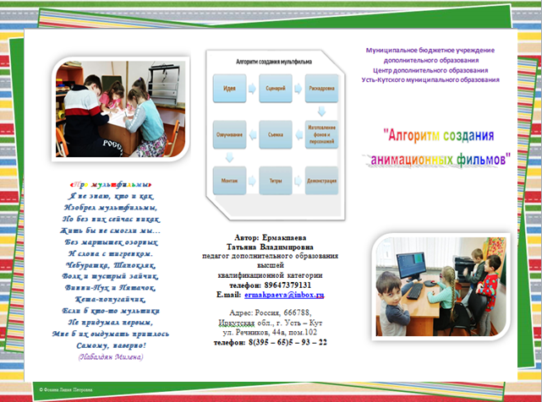

Slide 14
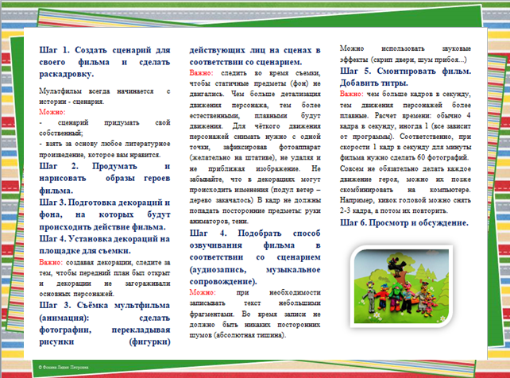

Slide 15

Работа
художников-мультипликаторов

Slide 16
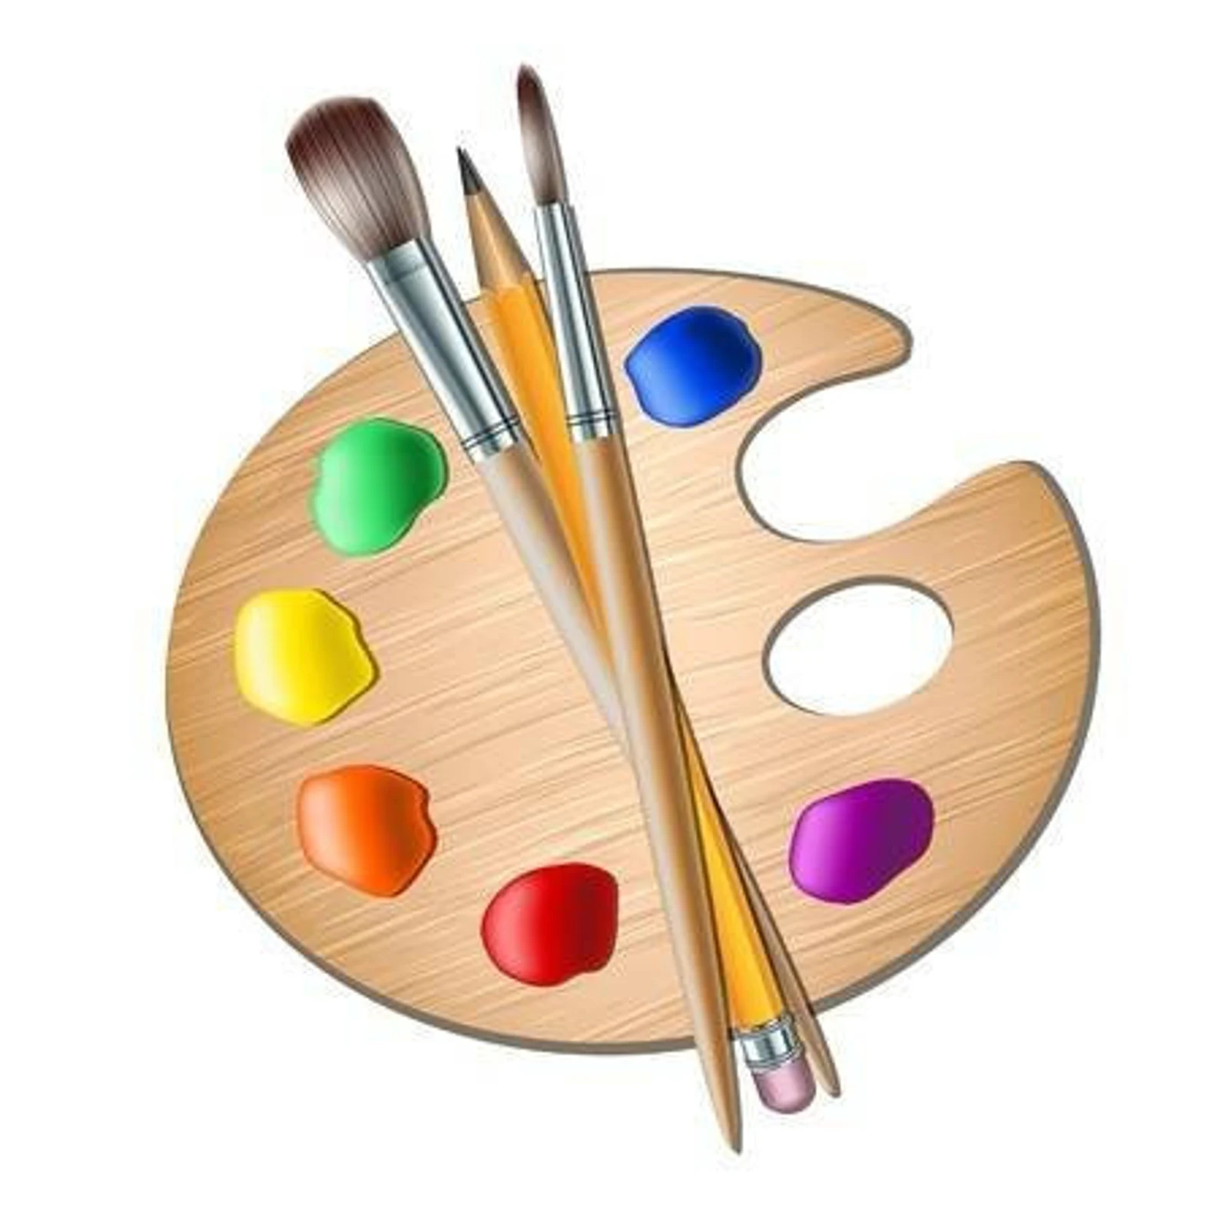
нарисовать
или
разукрасить
уже готовые рисунки Н

Slide 17
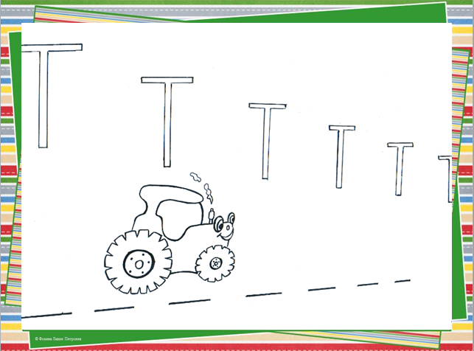
Эскиз рисунка

Slide 18
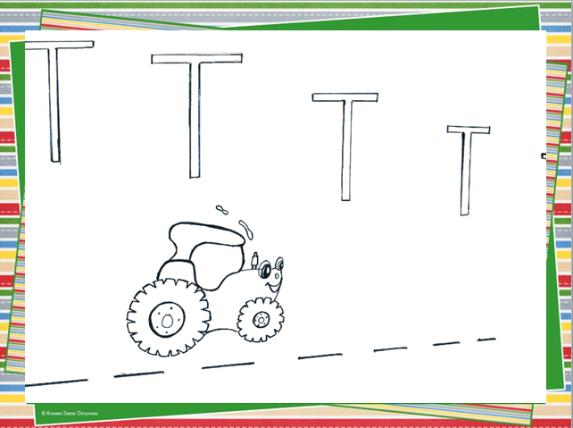
Эскиз рисунка

Slide 19
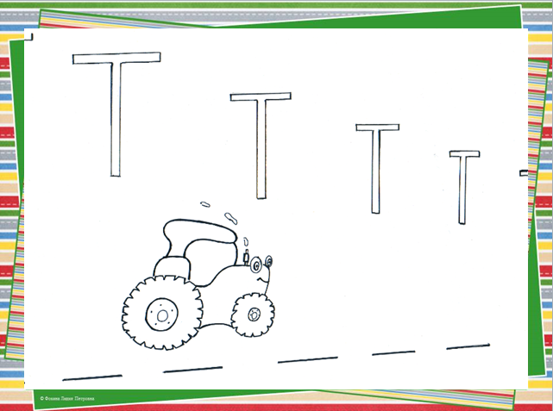
Эскиз рисунка

Slide 20
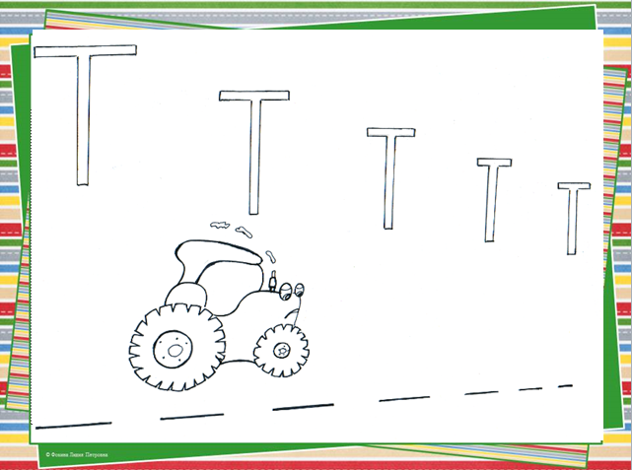
Эскиз рисунка

Slide 21

Работа
аниматора, оператора и монтажёра

Slide 22
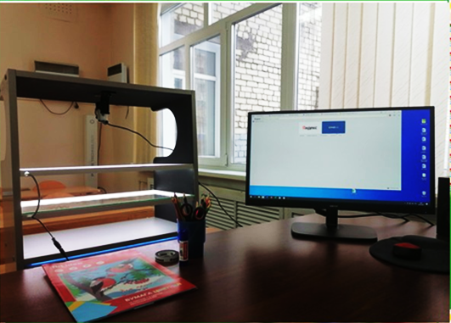
Рабочее место

Slide 23

Работа
в программе
Movavi Video Suite

Slide 24


Slide 25
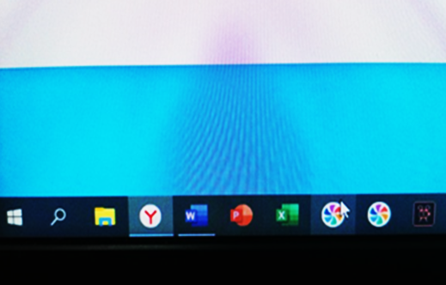
Запускаем программу

Slide 26
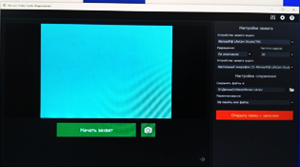
Открывается окно. Делаем первый кадр, нажав левую кнопку мыши на ярлычок, с рисунком фотоаппарата. В правом нижнем углу нажимаем открыть папку с записями.

Slide 27
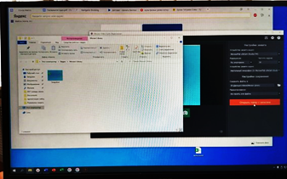
ННННННННННННаННша первая фотография

Slide 28
Добавление фото
и
создание видеоряда

Slide 29
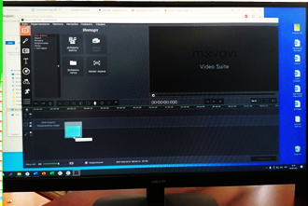
Перетаскиваем медиа файлы на монтажный стол. Направив курсор на фотографию нажимаем левую кнопку мыши. Удерживая её перетаскиваем медиа файл спускаясь вниз. Держим над ярлычком, с рисунком камера, пока не откроется нужная программа. Затем ведём на дорожку. Таким образом, формируем наш видеоряд.

Slide 30
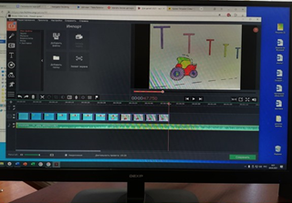
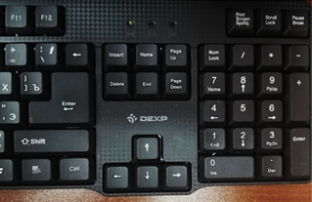
Продолжительность демонстрации фотографий настраивается вручную. Для наложения звука повторяем опять все этапы, как с фотографиями. Обрезаем лишнюю часть аудио. Для этого устанавливаем красный маркер там, где нужно разрезать трек, и нажимаем кнопку Разрезать (иконка ножницы). Кликаем по ненужной части и удаляем её кнопкой Delete на клавиатуре. Можно просто установить курсор на край дорожки и сдвинуть влево на нужное расстояние.

Slide 31
Сохранение готового мультфильма

Slide 32
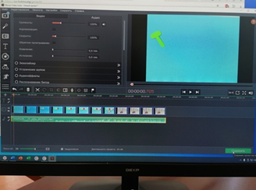
Кликаем в правом нижнем углу сохранить

Slide 33
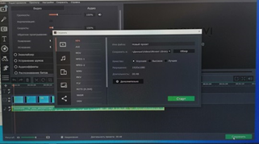
Появляется новое окно (сохранить). В нём справа написано имя файла: набираем название мультфильма.

Slide 34
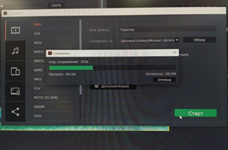
Для автосохранения в нижнем правом углу кликаем старт.

Slide 35
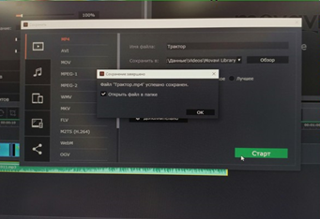
Сохранение завершено

Slide 36
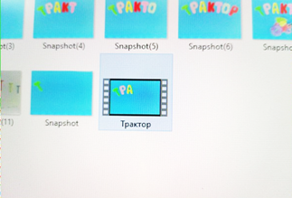
Кликаем ОК. Автоматически появляется папка с сохранённым мультфильмом.

Slide 37
Информационные источники
http://img1.liveinternet.ru/images/attach/d/0/136/129/136129675_lliella_YBrickRd_paper12.jpg ;
https://yandex.ru/images/search?text=рисунки%20к%20мультфильмам%20союзмультфильм&stype=image&lr=20097&source=wiz
https://yandex.ru/images/search?text=рисунки%20к%20мультфильмам%20союзмультфильм&stype=image&lr=20097&source=wiz;
https://www.movavi.ru/support/how-to/how-to-create-cartoons.html;
http://ukolova-ov.com.ru/авторские-разработки-мульти-сундучо/мастер-класс-по-созданию-мультфильмо/;
http://img1.liveinternet.ru/images/attach/d/0/136/129/136129675_lliella_YBrickRd_paper12.jpg.

